Slide 1


Proyecto ATP
QR check
Integrantes: Constanza Alfaro
Franco Centeno
Patricio Meza
Capstone 002D
Fecha:06-09-2024
Grupo2
Notes:
Cony

Slide 2





Descripción del proyecto
Características Clave
Registro Automático e Informes de Asistencia
Lectura de Códigos QR
Función de Emergencia
Seguridad y Control
Notes:
Cony

Slide 3







Relación con el perfil de egreso
Integración de Plataformas y Arquitecturas Escalables
Análisis de Datos y Reportes
Seguridad de la Información
Desarrollo de Soluciones Tecnológicas
Gestión de Proyectos
Trabajo en Equipo Multidisciplinario
Calidad del Software y Mejora Continua
Notes:
Cony- enfocarnos en uno de los pilares más fuertes en el proyecto la seguridad, base de datos y calidad de software—-LISTO

Slide 4



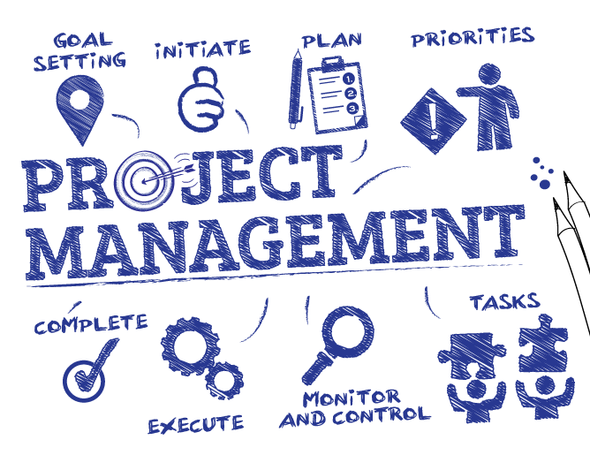
Factibilidad del proyecto
Áreas Claves
Análisis y Desarrollo de Proyectos
Desarrollo de Aplicaciones
Planificación y Desarrollo de Ingeniería
Lógica Interna de la Aplicación
Notes:
Pato

Slide 5
Objetivos del proyecto
Objetivos específicos del proyecto
Toma de Requerimientos
Mockup
Actas de Reuniones
Desarrollo del Software
Pruebas Manuales
Gestión de Proyecto
Implementación de Bases de Datos
Implementación del Software
Calidad de Software (Pruebas de Seguridad)
1
2
3
4
5
6
Identificar y documentar las necesidades del cliente mediante entrevistas, cuestionarios y análisis de documentos. Validar la información con los stakeholders.
Desarrollar prototipos visuales del software para mostrar diseño y funcionalidad. Recoger retroalimentación y ajustar según sea necesario.
Documentar decisiones y discusiones de las reuniones. Redactar y distribuir actas claras a todos los participantes.
Codificar y construir el software según los requerimientos. Incluye programación, integración de módulos y revisión de código.
Verificar la funcionalidad del software mediante casos de prueba manuales. Documentar y corregir errores encontrados.
Coordinar el proyecto para cumplir objetivos de tiempo, alcance y costo. Incluye planificación, seguimiento y comunicación.
Diseñar y construir la estructura de datos. Configurar y poblar la base de datos para un almacenamiento eficiente.
Desplegar el software en producción. Preparar el entorno, instalar el software y capacitar a los usuarios finales.
Identificar y corregir vulnerabilidades de seguridad. Realizar análisis de vulnerabilidades y pruebas de penetración.
Desarrollar una solución móvil escalable para la gestión de asistencia mediante códigos QR
Optimizar la gestión de datos de asistencia para mejorar la toma de decisiones
Asegurar la integración y escalabilidad del software
Garantizar la seguridad y privacidad de la información del personal
Mejorar la respuesta ante emergencias con una función de llamada automática
Implementar la metodología Scrum para asegurar un desarrollo ágil y adaptable
Notes:
Pato- agregar objetivos especificos para vincularlos con el plan de proyecto, ya qué desde los objetivos especificos nacen las actividades a realizar dentro del proyecto— LISTO

Slide 6
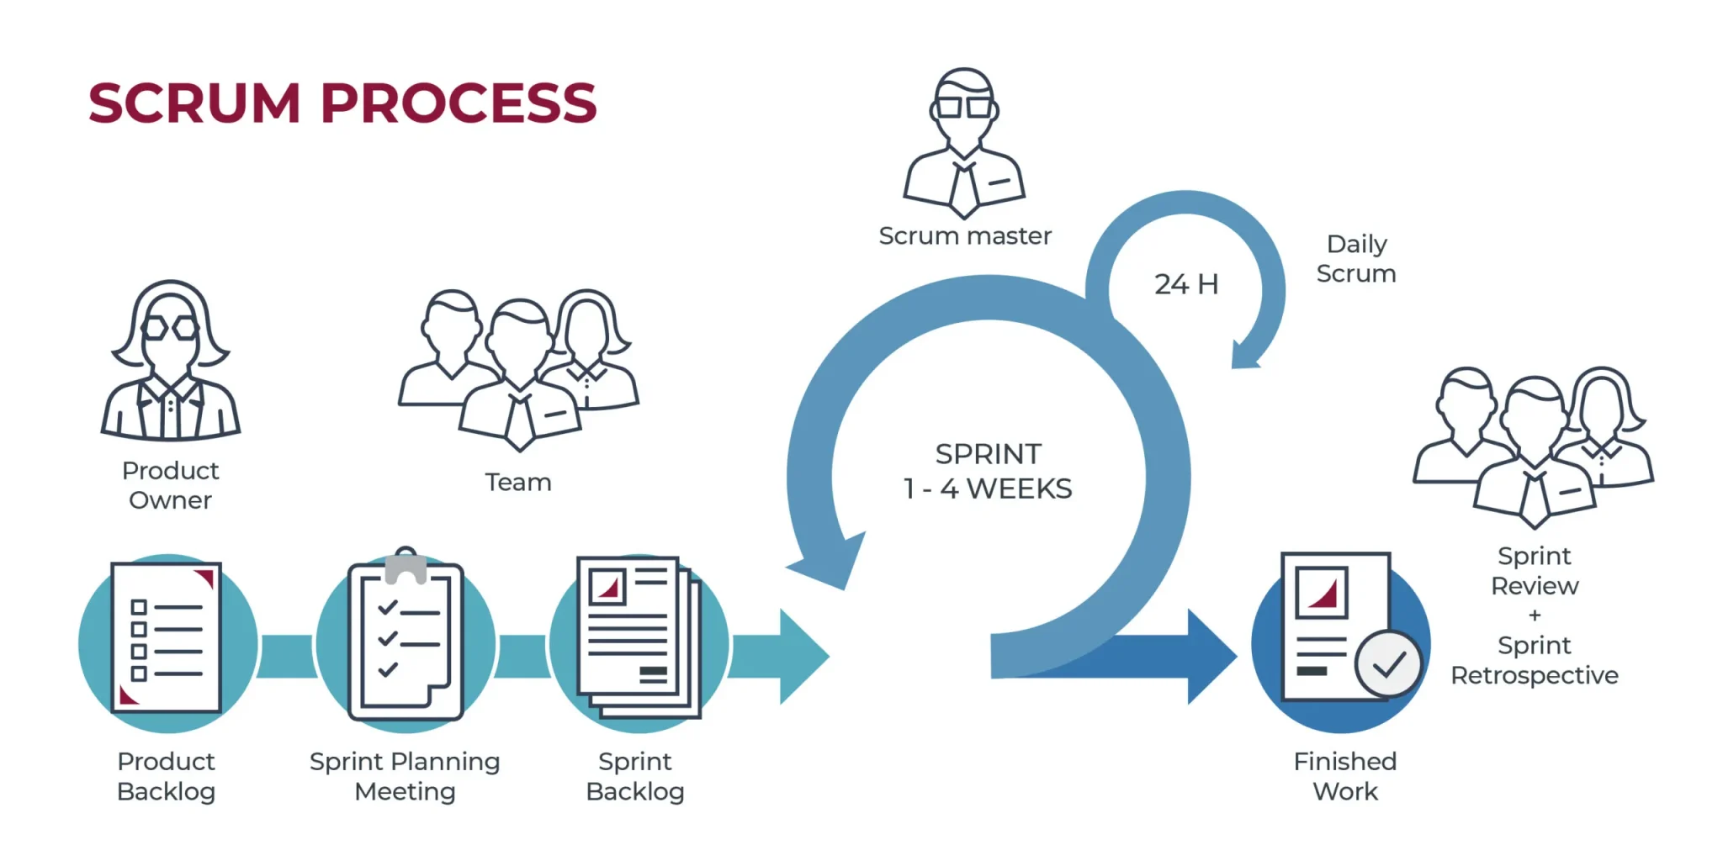
Metodología de trabajo
Metodología SCRUM
Reuniones Diarias
Sprint
1-4 semanas
Revisión del Sprint
+
Retroalimentación
Product Backlog
Planificación de Sprint
Sprint
Backlog
Trabajo Finalizado
Notes:
Cony

Slide 7

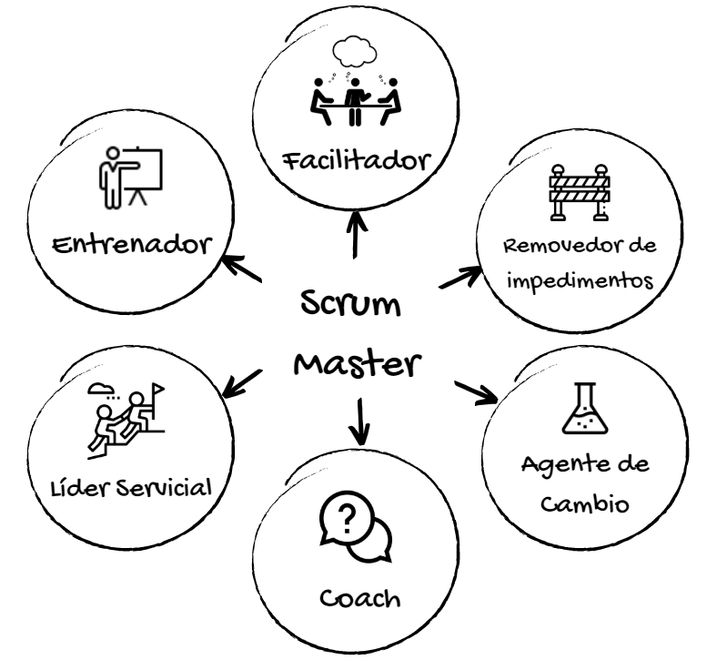




Plan de trabajo del proyecto
Plan de Gestión de Riesgos
Herramientas y Tecnología
Equipo de Trabajo
Facilitadores
Experiencia del equipo en desarrollo de software y gestión de proyectos.
Integración con sistemas preexistentes que pueden presentar dificultades técnicas o requerir ajustes imprevistos.
Obstaculizadores
Uso de metodologías ágiles como Scrum para asegurar flexibilidad y adaptación a cambios.
Riesgos de seguridad y privacidad, especialmente en el manejo de datos sensibles, lo que puede ralentizar el proceso.
Infraestructura en la nube que asegura escalabilidad y rápida implementación.
Cambios en los requerimientos del cliente durante el desarrollo, lo que podría afectar el cronograma del proyecto.
Product Owner
Patricio Meza
Líder de equipo de desarrollo
Franco Centeno
Master Scrum
Constanza Alfaro
Notes:
Franco- obtaculicaciones e facilitadores considerarlo como parte del plan de riesgo

Slide 8
Cronograma Inicial
Inicio de Proyecto
FASE 1
FASE 2
FASE 3
1
2
3
4
5
6
7
8
9
10
11
12
13
14
15
16
17
18
Planificación del proyecto
Ejecución del proyecto
Supervisión del proyecto
Cierre del proyecto
LOREM
Notes:
Franco- aumentar print para hacerlo más realista y aumentar las semanas de desarrollo—--LISTO

Slide 9
Evidencias a entregar
Análisis del Caso | Sprint Backlog
Squad y Responsabilidades | Scrumboard
Mapa Mental | Burndown Chart
Mapa de Actores | Daily Meeting
Visión del Proyecto + 4 Pilares | Registro de Impedimentos
Épicas | Release
Historias de Usuario | Retrospective
Impact Mapping | Acta de Reuniones
Product Backlog Priorizado | mockup
User Story Mapping | Plantilla de dirección de proyecto
Retrospectiva del Proyecto | Acta de Cierre del proyecto
Sprint Planning
Avances | Finales
Notes:
Franco

Slide 10

Conclusión
Relevancia y Beneficio en el Campo Laboral:
Este proyecto es altamente relevante para el campo laboral de la ingeniería en informática y tecnología, ya que aborda la automatización y optimización de procesos empresariales, aspectos esenciales en el ámbito de la transformación digital. Al proporcionar una solución eficiente para la gestión del personal, QR Check no solo mejora el control de asistencia, sino que también facilita la toma de decisiones mediante la generación de informes y análisis de datos. Además, al asegurar la integración con otros sistemas y cumplir con normativas de seguridad, este proyecto refleja la importancia de desarrollar soluciones escalables y seguras, competencias clave en el entorno profesional.
Notes:
Pato

